Slide 1





Disciplina de GPMS
Apresentação 1
Caio Wey
Igor Lisboa
Matheus Baldas
Milena Veríssimo
Victor Matheus
Victor Marques

Slide 2
Escopo do Produto
Um tabuleiro de xadrez
peças de xadrez
uma tela com a escolha de modos de jogo
uma IA para jogar contra.
Implementação de movimentos especiais
implementação de regras básicas do xadrez
Possibilidade de criar um jogo

Slide 3
Escopo do Produto
Requisitos técnicos:
tabuleiro com medidas de 8x8
casas de cores intercaladas identificadas pelas por um código
indicação de casa onde pode colocar uma peça após selecioná-la
A pessoa que criar a partida tem as peças brancas , já o convidado toma as pretas.
Não permitir movimentações fora do tabuleiro.
Ter uma resposta em tempo satisfatório entre jogadores

Slide 4
2. Escopo do Projeto
Decisões arquiteturais:
Arquitetura
Microsserviços
Estrutura da aplicação
Aplicação Front-end implementando endpoints da API
Front-End
Vue.js
Back-End
Node.js

Slide 5
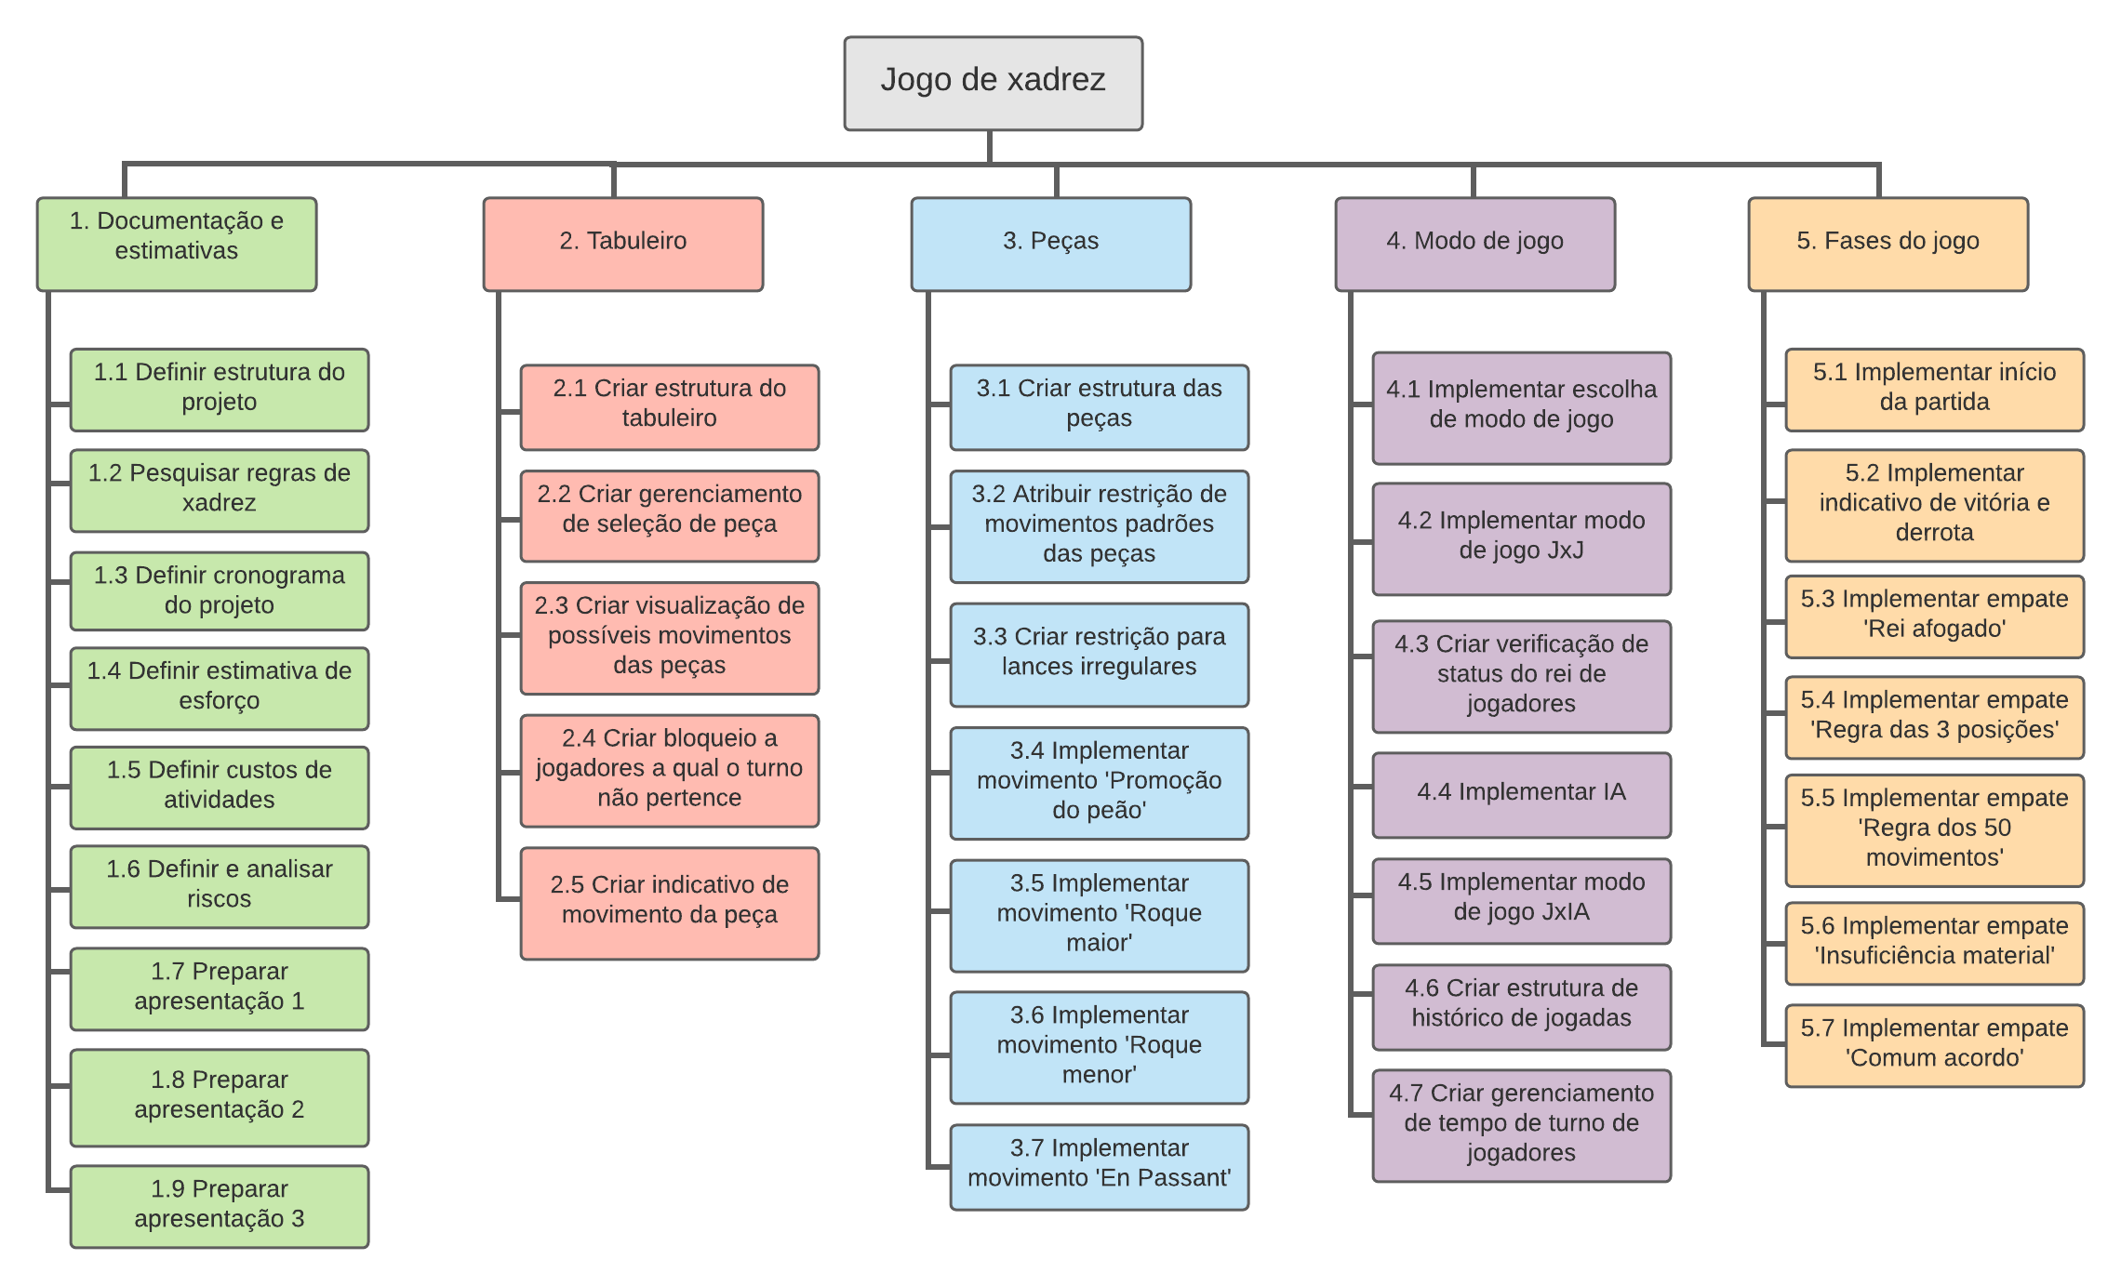
2. Escopo do Projeto

Slide 6
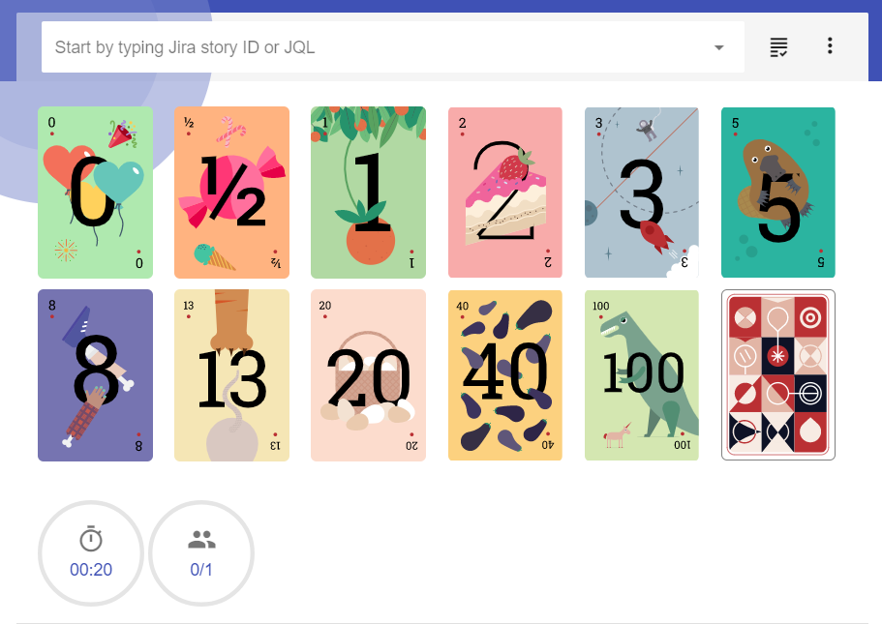
3. Estimativa de esforço e custo
Estimativa via planning poker

Slide 7
Integrante | Preço por hora (R$) | Cargo
Caio Wey Barros | 22,78 | Analista de Sistemas
Igor Rodrigues Lisboa | 31,25 | Desenvolvedor Web
Matheus Baldas Wandermurem | 21,29 | Analista de Teste
Milena Crivella Veríssimo da Fonseca | 50,23 | Scrum Master
Victor Matheus Pereira de Azevedo | 60,01 | Gerente / Product Owner
Victor Rodrigues Marques | 31,25 | Desenvolvedor Web

Slide 8
Atividade | Estimativa de horas | Preço da hora | Custo da Atividade
Criar estrutura das peças | 5 | R$ 31,25 | R$ 156,25
Bloqueio de jogadores | 5 | R$ 31,25 | R$ 156,25
Criar estrutura de tabuleiro | 3 | R$ 31,25 | R$ 93,75
Início do jogo | 3 | R$ 31,25 | R$ 93,75
Criar restrição de movimentos individuais das peças | 8 | R$ 31,25 | R$ 250
Criar gerenciamento do espaço de cada peça | 3 | R$ 31,25 | R$ 93,75
Criar restrição para lances irregulares | 5 | R$ 31,25 | R$ 156,25
Criar implementação de modos de jogo | 20 | R$ 22,78 | R$ 455,6

Slide 9
Atividade | Estimativa de horas | Preço da hora | Custo da Atividade
Criar implementação de modos de jogo | 20 | R$ 22,78 | R$ 455,6
Criar implementação de IA | 60 | R$ 22,78 | R$ 1336.8
Criar bloqueio a jogadores a qual o turno não pertence | 5 | R$ 22,78 | R$ 113,9
Criar visualizações de possíveis movimentos das peças | 5 | R$ 31,25 | R$ 156,25
Criar gerenciamento de tempo de turno de jogadores | 3 | RS 22,78 | R$ 68,34
Criar verificação de status do rei de jogadores | 8 | R$ 60,01 | R$ 480,08
Vitória | 20 | R$ 22,78 | R$ 456,60
Criar movimento 'Promoção do peão | 5 | R$31,25 | R$ 156,25
Criar movimento 'Roque menor' | 8 | R$ 31,25 | R$ 250
Criar movimento 'Roque maior | 5 | R$ 22,78 | R$ 113,90

Slide 10
Atividade | Estimativa de horas | Preço da hora | Custo da Atividade
Criar movimento 'En Passant' | 5 | R$ 31,25 | R$ 156,25
Empate: regra dos 50 movimentos | 2 | R$ 31,25 | R$ 62,50
Empate: Insuficiência material | 5 | R$ 22,78 | R$ 113,90
Empate: Rei afogado | 13 | R$22,78 | R$ 296,25
Empate: Comum acordo | 2 | R$ 22,78 | R$ 45,56
Empate: regra das 3 posições | 13 | R$31,25 | R$ 406,25
Criar estrutura de histórico de jogadas | 5 | R$ 31,25 | R$ 156,25
Criar animação/indicativo de movimento da peça | 3 | R$ 60,01 | R$ 180,03

Slide 11
Atividade | Estimativa de horas | Preço da hora | Custo da Atividade
Definir estrutura do projeto | 5 | R$ 50,23 | R$ 251,15
Pesquisar regras xadrez | 3 | R$ 21,29 | R$ 63,87
Definir cronograma do projeto | 5 | R$ 50,23 | R$ 251,15
Definir estimativa de esforço | 5 | R$ 60,01 | R$ 300,5
Definir custo de atividades | 5 | R$ 60,01 | R$ 300,05
Definir análise de riscos | 8 | R$ 60,01 | R$ 401,84
Custos totais |  |  | R$ 7.572,72

Slide 12
4. Orçamento
Custos humano
R$ 7.572,72

Slide 13
Custos de Capital
Capital | Quantidade | Custo | Total
Notebooks | 6 | 4.000 | R$ 24000
Monitores | 3 | 816,7 | R$ 2450
Teclado | 5 | 160 | R$ 800
mouses | 6 | 33,34 | R$ 200
cabos HDMI | 3 | 10 | R$ 30
Fone de ouvido | 6 | 100 | R$ 600
Custo |  |  | R$ 28.080,00

Slide 14
Custo de Consumo
Consumo | Custo
energia elétrica | R$ 300,00
banda larga | R$ 351,88
água | R$ 250,00
Custo | R$ 901,88

Slide 15
4.Orçamento
Soma dos recursos : R$ 36.554,60
Margem de lucro de 40% sobre a soma dos recursos: R$ 14.621,84
Orçamento : R$ 51.176,43

Slide 16
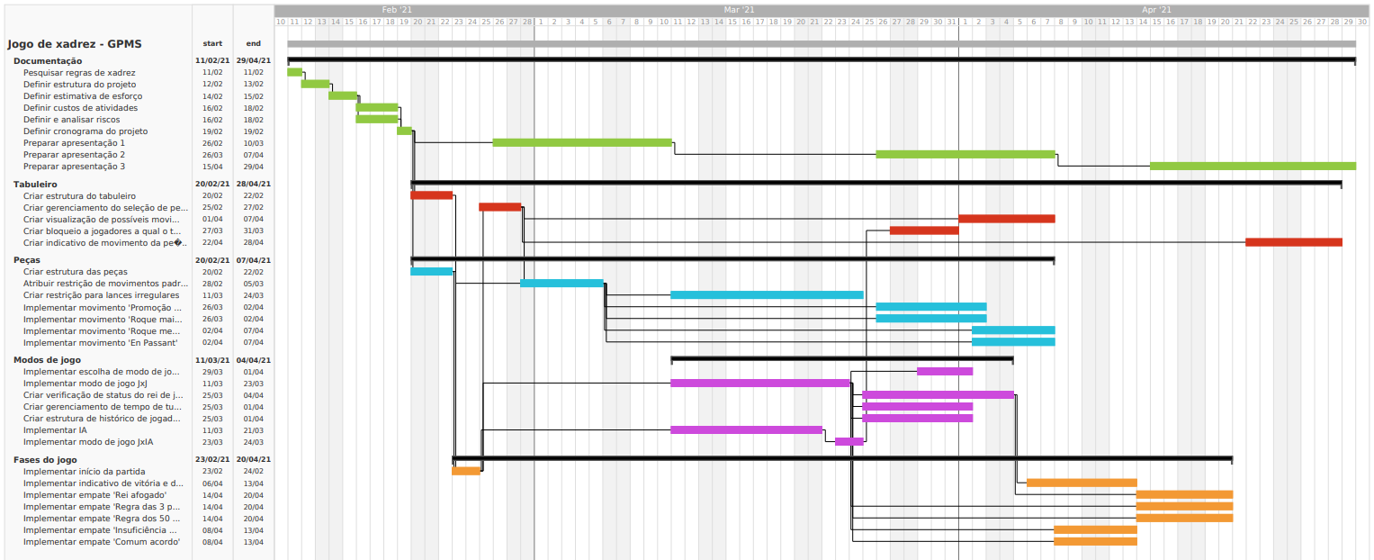
5. Cronograma

Slide 17
6. Análise de riscos
R001: Um dos membros da equipe ter algum problema médico
R002: Um dos membros não ter acesso a internet
R003: A máquina de trabalho estar indisponível para uso
R004: Comunicação ruim entre membros
R005: Falta de informação relevante por parte do cliente
R006: Erros na configuração do ambiente de desenvolvimento
R007: Não haver tempo no processo de validação da implementação
R008: Trabalhos, provas e TCC de outras disciplinas
R009: Indisponibilidade de tempo devido a estágio ou trabalho
R010: Um dos membros não poder atuar devido a falta de eletricidade
R011: Não controlar e monitorar o cronograma do projeto
R012: Executar atividades fora do cronograma devido a pedidos do cliente
R013: Especificação de funcionalidade incoerente com o pedido pelo cliente
R014: Erros na implementação (Bugs)

Slide 18
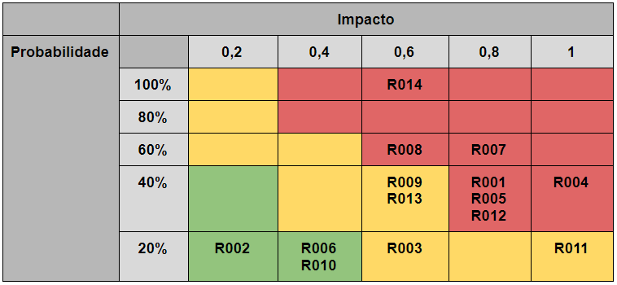
6. Análise de riscos

Slide 19
6. Análise de riscos
Plano de contingência
Para o plano de contingência, foi adotado métodos no processo de desenvolvimento para evitar problemas difíceis de serem antecipadamente percebidos. Dentre eles, se destaca a definição de um membro para num determinado período avaliar e testar as funcionalidades já implementadas, encontro semanal para avaliar o status das dependências em andamento avaliando se há necessidade de outro membro atuar na mesma e a definição de um membro secundário responsável por cada tarefa em andamento para caso houver algum ocorrido com o responsável primário.
Plano de contenção
Como plano de contenção, foi definido que os membros deveriam avisar com antecedência sobre qualquer eventual problema que viesse a acontecer para os casos de problemas previstos, como a necessidade de ter que separar tempo para a atividade de outra disciplina ou alguma dúvida de codificação

Slide 20
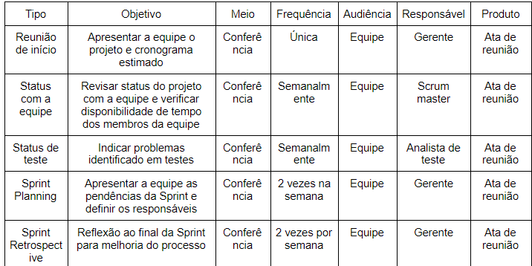
6. Análise de riscos
Plano de monitoramento

Slide 21
7. Monitoramento e Controle
Sprints:
Sprint 1: 25/02/2021 à 11/03/2021
Estrutura da tabela e peças e documentação inicial
Sprint 2: 12/03/2021 à 25/03/2021
Modo JxJ e movimentos de cada peças
Sprint 3: 26/03/2021 à 08/04/2021
Modo JxIA e definições de turno de jogadores
Sprint 4: 09/04/2021 à 22/04/2021
Definição de vitória e alguns empates
Sprint 5: 23/04/2021 à 29/04/2021
Definição de todos os empates e melhorias visuais

Slide 22
7. Monitoramento e Controle
Lista de tarefas da Sprint 1
Pesquisar regras de xadrez ( Realizado em 11/02/2021 )
Definir estrutura do projeto ( Realizado em 12/02/2021 )
Definir estimativa de esforço ( Realizado em 14/02/2021 )
Definir custos de atividades ( Realizado em 17/02/2021 )
Definir e analisar riscos ( Realizado em 18/02/2021 )
Definir cronograma do projeto ( Realizado em 20/02/2021 )
Preparar apresentação 1 ( Realizado em 10/03/2021 )
Criar estrutura do tabuleiro ( Realizado em 20/02/2021 )
Criar gerenciamento do seleção de peça ( Realizado em 27/02/2021 )
Criar estrutura das peças ( Realizado em 21/02/2021 )
Atribuir restrição de movimentos padrões das peças ( Realizado em 01/03/2021 )
Implementar início da partida ( Realizado em 23/02/2021 )
Criar visualização de possíveis movimentos das peças ( Realizado em 28/02/2021 )

Slide 23
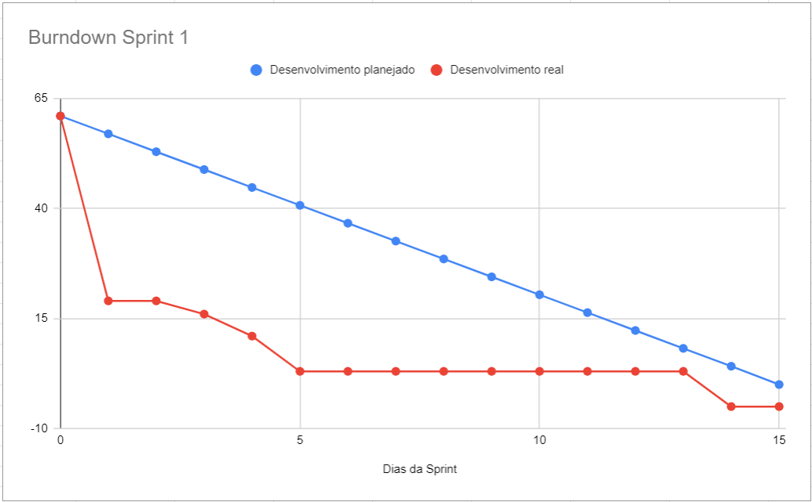
7. Monitoramento e Controle
Burndown da sprint 1

Slide 24
7. Monitoramento e Controle
Análise de valor agregado
Temos nosso CPI como 0,48 indicando que estamos acima do custo
Temos nosso SPI como 1, indicando que estamos seguindo o cronograma, as atividades planejadas são as de fato que estão sendo executadas e concluídas
PV (Planned Value) | R$ 14.841,04
EV (Earned Value) | R$ 14.841,04
CPI (Cost Performance Index) | 0,48
SPI (Schedule Performance Index) | 1

Slide 25
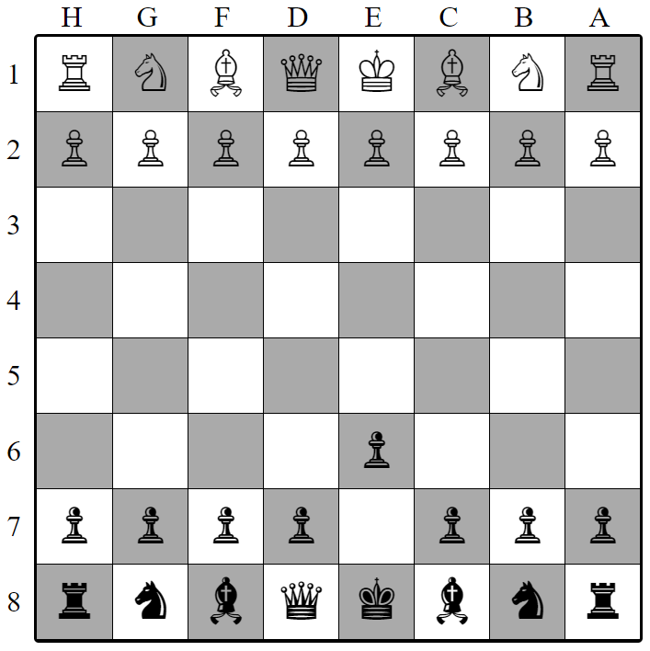
Parcial
Essa é a versão parcial que temos do nosso produto

Slide 26


Obrigado!

